Slide 1
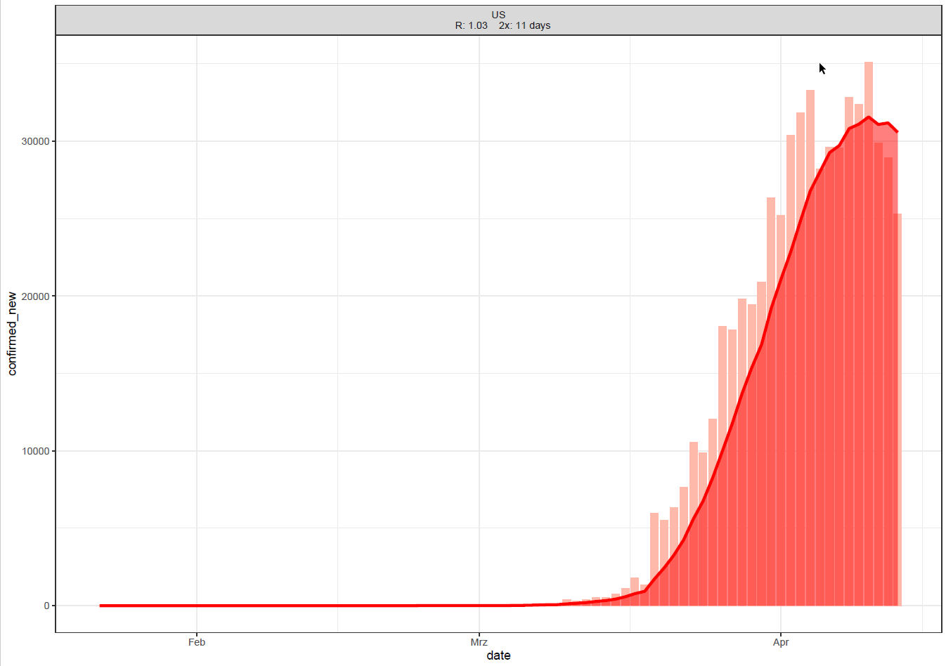
Länder mit über 70.000 neuen COVID 19-Fällen in den letzten 7 Tagen
Cori A, Ferguson NM, Fraser C, Cauchemez S. A new framework and software to estimate time-varying reproduction numbers during epidemics. Am J Epidemiol. 2013;178(9):1505–1512.
JHU ; Stand 14.04.2020

Slide 2
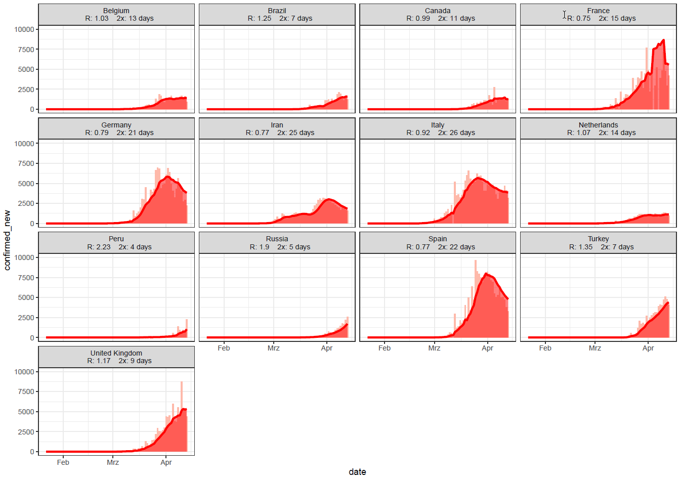
Länder mit über 7.000 bis 70.000 neuen COVID 19-Fällen in den letzten 7 Tagen
JHU ; Stand 14.04.2020
Notes:
Über 7.000 neue Fälle in den letzten 7 Tagen

Slide 3
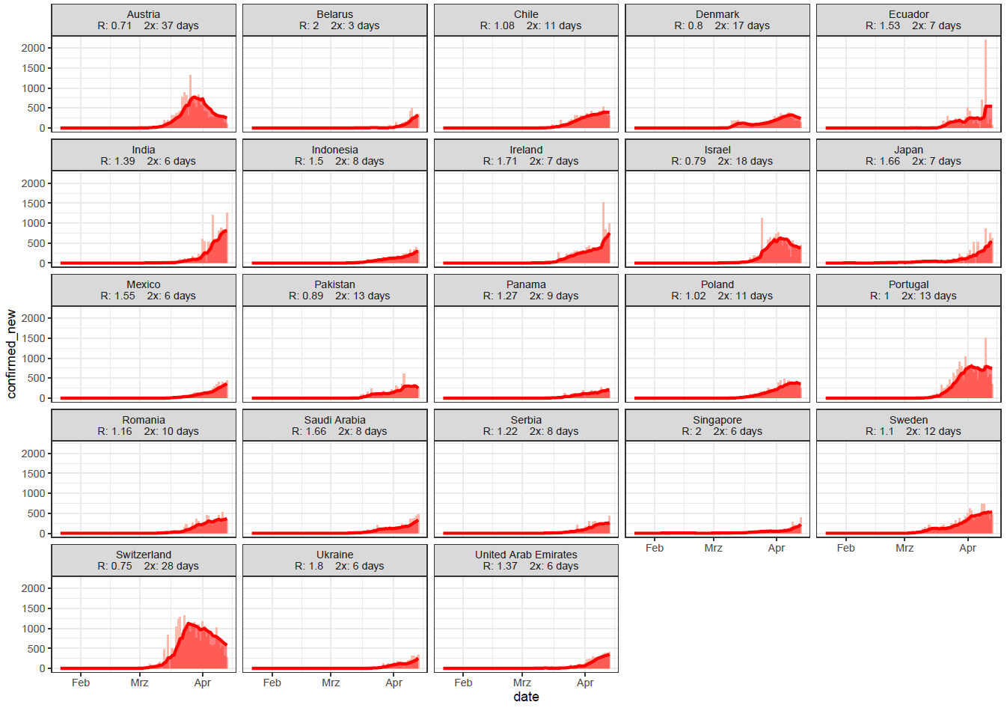
Länder mit 1.400-7.000 neuen COVID 19-Fällen in den letzten 7 Tagen
JHU ; Stand 14.04.2020
Notes:
1400-7000 neue Fälle in der letzten Woche

Slide 4
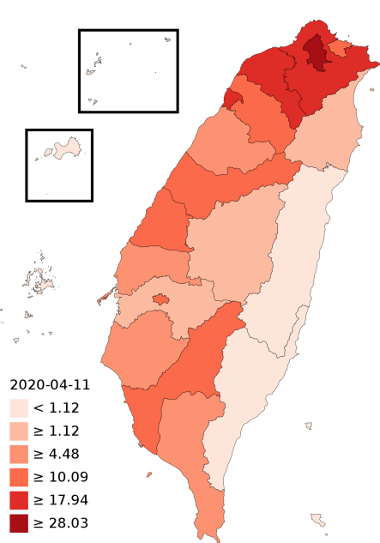
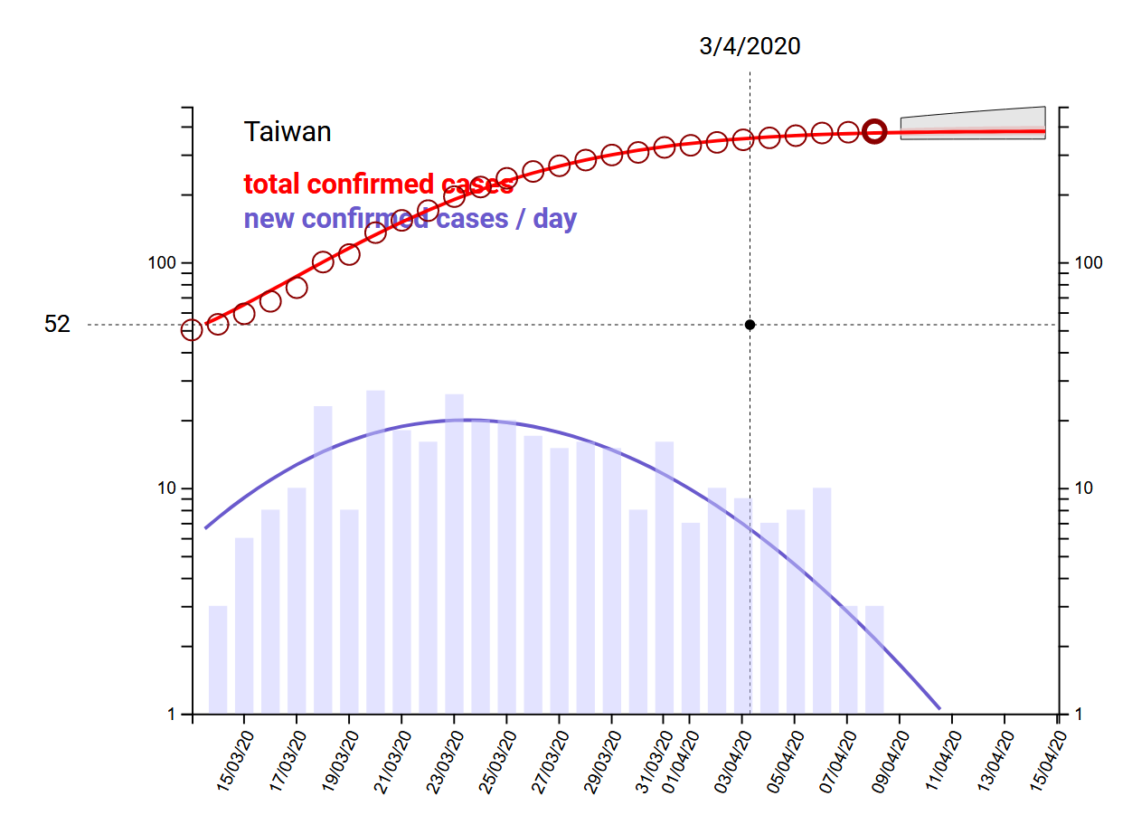
COVID-19/ Taiwan (24 Mio Ew.)
393 Fälle (davon 333 importiert)
  6 Todesfälle
  Fall-Verstorbenen-Anteil: 1,5%
Inzidenz / 100.000 Ew.: 1,3
Tests gesamt: 46.547/Positivrate: 0,8%
„Die sechs Strategien“
1. Hohe Testkapazität (3.800 Tests/d in 34 Laboren)
2. Ausgeprägte Community surveillance: „gemeinschaftliches Überwachungsnetz“, „gemeindenahes Beprobungsprogramm“
3. Erweiterung der Krankenhauskapazität mit ausgewiesenen Krankenhäuser und -Stationen
4. Fortlaufende Bestandsaufnahme der verfügbaren ICU Betten
5. Ausgewiesenen Standorte für Gruppenquarantäne
6. Strikte IPC und Separation („Traffic Control Bundling“)
Notes:
https://www.cdc.gov.tw/En
https://jamanetwork.com/journals/jama/fullarticle/2762689?utm_source=For_The_Media&utm_medium=referral&utm_campaign=ftm_links&utm_content=tfl&utm_term=030320
https://en.wikipedia.org/wiki/2020_coronavirus_pandemic_in_Taiwan
https://www.focus.de/perspektiven/covid-19-ausbreitung-verhindert-von-china-und-who-ignoriert-taiwan-weiss-wie-corona-ausbruch-eingedaemmt-werden-kann_id_11742992.html
Population:23.805.933 (https://www.worldometers.info/world-population/taiwan-population/)

Slide 5
25. März: Veranstaltungen in geschlossenen Räumen mit mehr als 100 Personen und im Freien mit mehr als 500 Personen sollen ausgesetzt werden (Risikobewertungen auf der Grundlage von sechs Indikatoren)
10. April: Aufgrund eines sprunghaften Anstiegs der Zahl der Verdachtsfälle nach dem viertägigen „Tomb Sweeping Day“ (chinesisches Allerseelen) wurden Maßnahmen zur Kontrolle von Menschenansammlungen an öffentlichen Orten ( Touristenattraktionen, Nationalparks, Erholungsgebiete, Nachtmärkte und Tempel) eingeführt

Slide 6
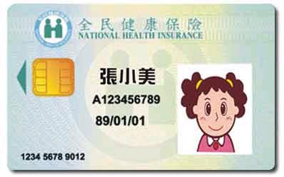
Hintergrund
Seit 1995: National Health Insurance (NHI)
Bürgerversicherung (“single-payer”)
Abdeckungsgrad bei > 99%
“Gesundheitskarte” (seit 2004)
2004: Einrichtung des National Health Command Center (NHCC) als operative Kommandozentrale für die direkte Kommunikation zwischen zentralen, regionalen und lokalen Behörden
Zentrale Epidemie-Kommandozentrale (CECC) ist Teil des NHCC

Slide 7

NHI VPN
DOH
CDC
HIN
BOH
Admin
SC
NHI head-quarter
HCA
IDC
600
Hospitals
NHI local offices
100
HIS
NHI VPN
5,000
Pharmacy
17,000
Clinics
IDC – Internet Data Center
SC – Service Center
HIN – Health Information Network
NHI VPN – Virtual Private Network

Slide 8
Informationstechnologie und abteilungsübergreifende Zusammenarbeit
Enge Zusammenarbeit von CECC, NHI, CDC und Einwanderungsbehörde
Zentralisierte, cloudbasierte Gesundheitsdatenbank (NHI)
NHI-Patientenakten enthalten die vollständigen Krankengeschichten, Vorerkrankungen, aktuellen Symptome, Behandlungen und Krankenhausaufenthalte
Aufnahme aller Fallkontakte in die NHI-Datenbank
Jeder medizinischen Dienstleister hat Einblick in die Reisegeschichte der Patienten
Dienstleister müssen Ansprüche innerhalb von 24 Stunden anmelden - NHI-Datenbank operiert daher nahezu in Echtzeit

Slide 9
Informationstechnologie und abteilungsübergreifende Zusammenarbeit II
Lokalen PH-Behörden erhalten von CDC die Kontaktinformationen aller Personen in ihrem Zuständigkeitsbereich, die in Heimquarantäne sind
Personen, die sich nicht an die Hausquarantänebestimmungen halten werden den Strafverfolgungsbehörden übergeben
Einsatz von GPS-Daten und Kameras auf persönlichen oder von der Regierung zur Verfügung gestellten Smartphones zur Überwachung und Fallermittlung („electronic fence“).
Einrichtung von Quarantänebetreuungszentren, um Unterstützung und Beratung zu bieten (Hausbesuche durchführen, Essenslieferungen arrangieren)
Zusätzlich Anmietung von Hotelzimmern
Interaktive Mobiltelefon-Anwendung „Disease-Prevention Butler“ und Chatbot

Slide 10
Falldefinition
I.Klinische Präsentationskriterien
Einer oder mehrere der folgenden Punkte:
  (1 )Fieber (≧ 38°C)oder Symptome einer akuten Infektion der Atemwege.
  (2 )Abnormaler Geruchs- (Anosmie) und Geschmackssinn (Dysgeusie) oder Durchfall unbekannter Ätiologie.
  (3) Von Ärzten hochgradig COVID-19-verdächtige ambulant erworbene Lungenentzündung (CAP)
II.Labordiagnosekriterien
Ein oder mehrere der folgenden Kriterien:
  (1) Erreger (SARS-CoV-2) isoliert und identifiziert aus einer klinischen Probe
  (2) Positiver molekularbiologischer Test auf virale (SARS-CoV-2) RNA aus einer klinischen Probe
III.Epidemiologische Kriterien
Innerhalb von 14 Tagen vor Symptombeginn eines oder mehrere der folgenden Kriterien:
  (1) Reise- oder Auslandsaufenthalte in der Vergangenheit oder Kontakt mit symptomatischen Personen, die aus dem Ausland zurückkehren.
  (2) Vorgeschichte eines engen Kontakts mit symptomatischen Verdachtsfällen oder bestätigten Fällen
  (3) Vorgeschichte eines Clusters im Zusammenhang mit bestätigten Fällen

Slide 11
Aktive Fallsuche
Seit 16. Februar 2020 proaktive Suche nach COVID-19-Patienten bei Personen mit:
  schweren Atemwegssymptomen, die negativ auf Influenza getestet wurden;
  Patienten, bei denen der Verdacht auf eine COVID-19-Infektion durch Ärzte gestellt wird;
  medizinisches Personal mit Atemwegssymptomen oder Kontakt zu einem bekannten Cluster
Alle Fälle werden in Krankenhäusern oder speziellen Quarantäneeinrichtungen isoliert.
Alle Kontakte und Reiserückkehrer gehen in häusliche Isolation

Slide 12
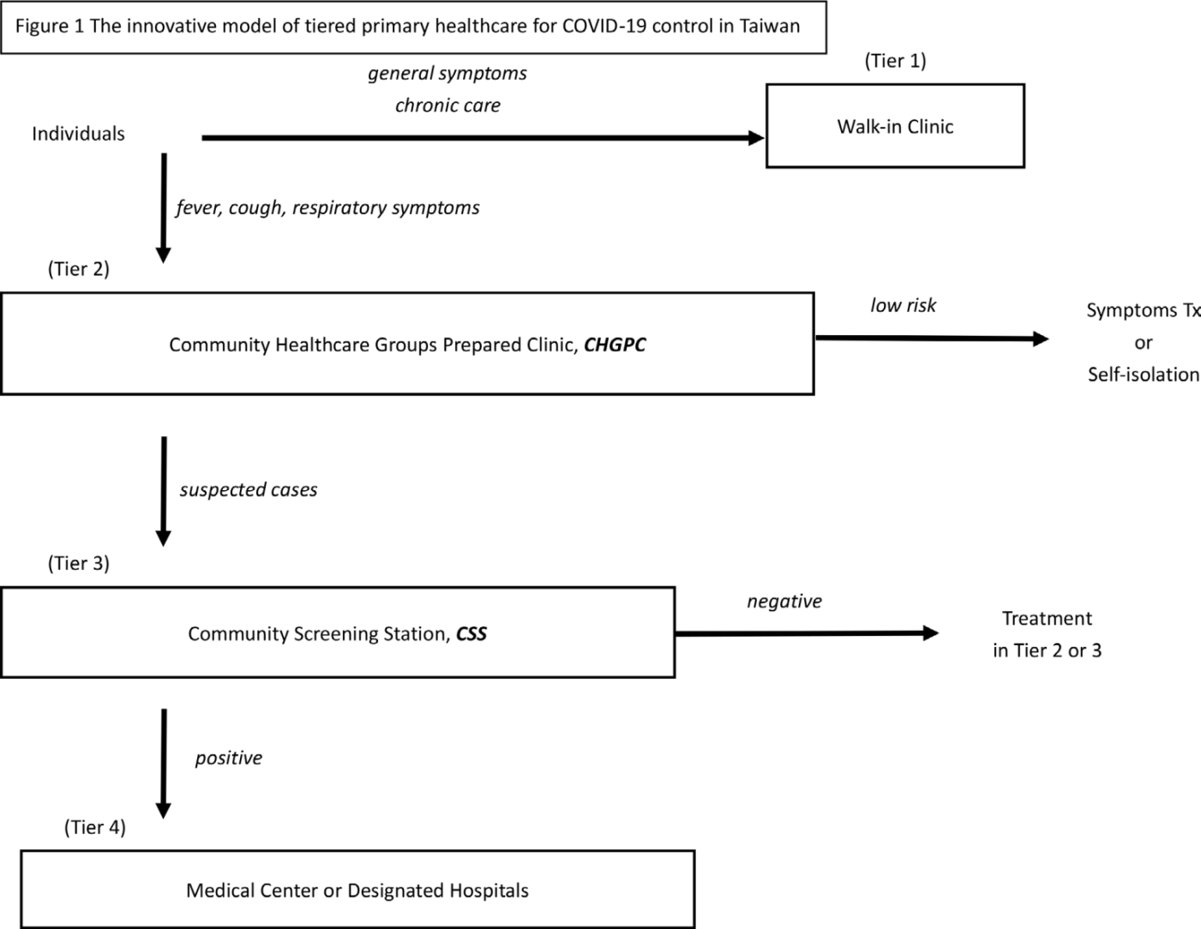
Primary Health Care (post SARS)
284 CHGPCs
167 CSSs
52 Krankenhäuser für Behandlung schwerer Fälle
165 medizinische Einrichtungen für Behandlung leichter Fälle

Slide 13
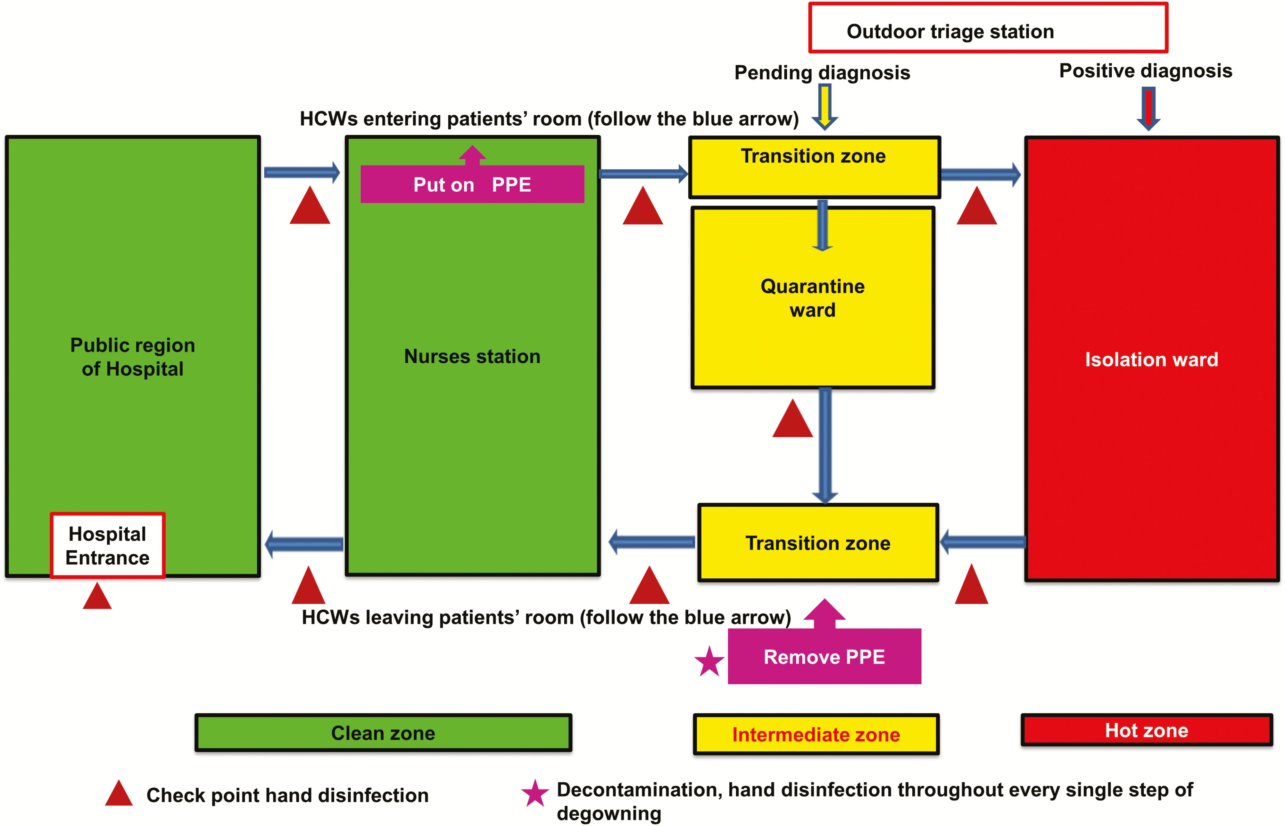
Traffic control bundling
Integrierte IPC-Strategie, die eine Triage vor dem Eintritt in die Krankenhäuser einschließt
strikte Trennung zwischen Risikozonen
Strikte Anforderungen und Protokolle für persönliche Schutzausrüstung (PSA)
Zahlreiche Kontrollpunkte zur Überwachung der Maßnahmen

